Slide 1
Meta 4
META 4 - Pesquisa e Desenvolvimento em Aplicações de Blockchain em Áreas Estratégicas
Rio de Janeiro 25-06-2025
Ismael Ávila
Maria Silvina Medrano

Slide 2
Meta 4 - Agenda
Descrição da meta
Equipe atualizada
Entregas realizadas
Planejamento até o final do projeto
Desvios, pendências e pontos de atenção que precisam de alinhamento

Slide 3
Meta 4 – Descrição da Meta
Esta meta tem como objetivos:
identificar aplicações estratégicas para o contexto científico, tecnológico e industrial brasileiro
levantar os requisitos mínimos de desenvolvimento e negócios dessas aplicações com vistas às chamadas realizadas pela RNP.
Esses requisitos balizaram dois editais públicos da RNP voltados ao desenvolvimento de aplicações piloto a serem executadas na(s) rede(s) de experimentação resultantes da Meta 3.
Um dos editais era direcionado à seleção de projetos acadêmicos e o outro de startups para o desenvolvimento de protótipos funcionais de aplicações baseadas em blockchain.
A4.1
Mapeamento das aplicações em desenvolvimento e produção no Brasil
A4.2
Identificação de aplicações em áreas estratégicas
A4.3
Desenvolvimento das aplicações
Pesquisas primárias e secundárias
Resultados para a atividade 6.1 (observatório)
Requisitos mínimos de negócio das aplicações
Elaboração da chamada
Escolha dos desenvolvedores
Avaliação das entregas

Slide 4
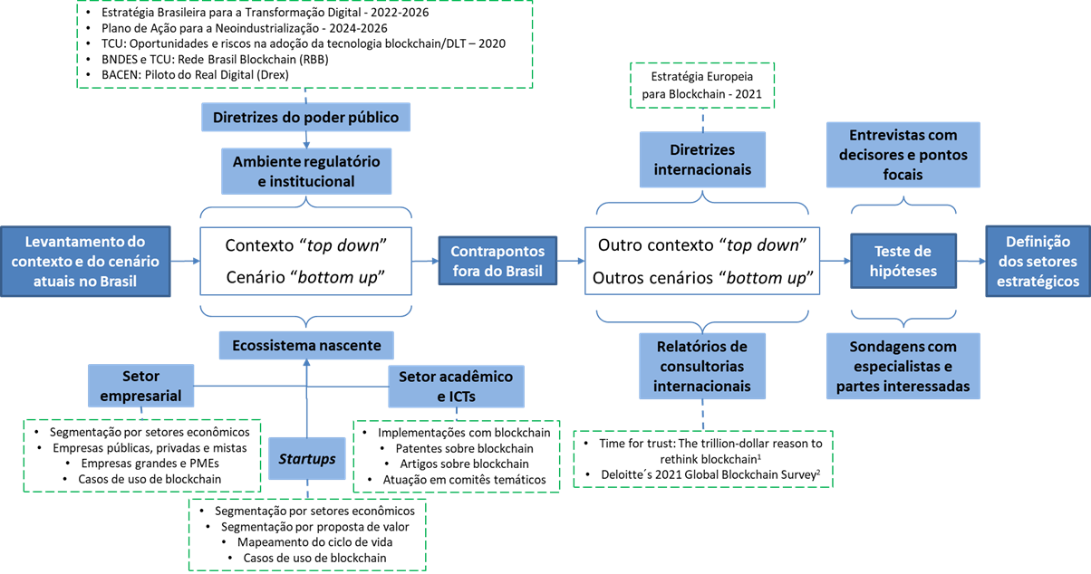
Meta 4 – Descrição da Meta
Definição dos setores estratégicos

Slide 5
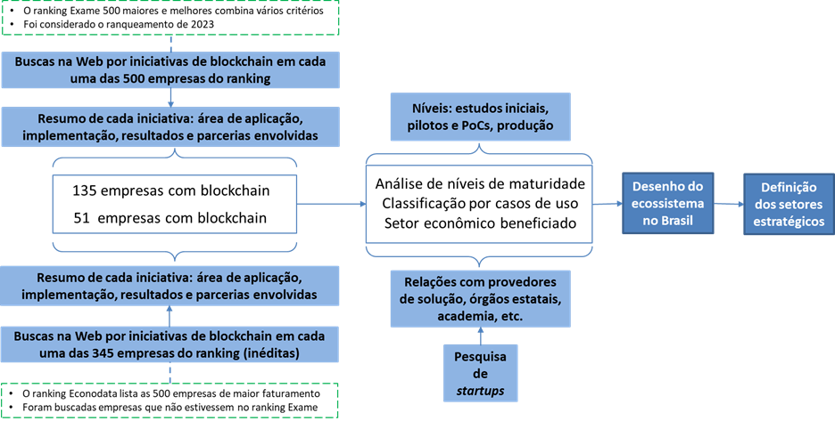
Meta 4 – Descrição da Meta
Mapa do ecossistema atual de uso de blockchain no Brasil

Slide 6
Meta 4 – Descrição da Meta
A fim de mapear e analisar as informações colhidas, foi criada e adotada uma tipologia de classificação das iniciativas no que se refere a:
Foram priorizados os setores econômicos: “agropecuário”, “indústria de transformação”, “água, esgoto, atividades de gestão de resíduos e descontaminação”, “comércio e afins”, “transporte, armazenagem e afins”, “informação e comunicação”, “financeiro”, “administração pública, defesa e seguridade social”, “educacional” e “saúde”.
No que trata dos casos de uso, dos 36 descritos na tipologia adotada na Meta 4.1 foram priorizados 18 nas chamadas, a saber: “automatização de processos, contratos e transações”, “identidades e credenciais digitais”, “certificação”, “tokenização de ativos”, “criptomoedas”, “gestão de ativos”, “fracionamento de ativos”, “transferências monetárias”, “micropagamentos e microcrédito”, “rastreamento de procedência”, “rastreabilidade de cadeia”, “prontuário médico digital”, “receita digital”, “economia do compartilhamento”, “interoperabilidade”, “governança e votação”, “carteira digital” e “notarização”.
os setores econômicos aos quais elas se destinam (CNAE¹)
casos de uso de blockchain que elas incorporam e
seu nível de maturidade
¹ CNAE - Classificação Nacional das Atividades Econômicas

Slide 7
Meta 4 – Descrição da Meta
O processo de seleção dos projetos acadêmicos foi conduzido por um comitê avaliador composto por pesquisadores da RNP e do CPQD e por especialistas de entes externos convidados, como o BNDES ou da academia.
Foram adotados os seguintes critérios de avaliação:
Além disso, considerou-se a:
experiência do grupo nos tópicos da chamada
proposta de valor da aplicação
aderência temática
viabilidade técnica
qualidade da proposta.
indicação de ambiente de desenvolvimento e experimentação
Indicação de responsável técnico
avaliação geral

Slide 8
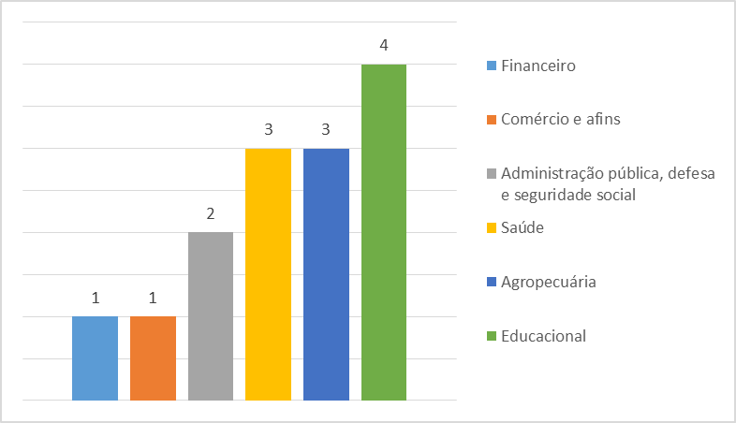
Meta 4 – Descrição da Meta
Foram recebidas 14 propostas da academia dos seguintes setores.

Slide 9
Meta 4 – Descrição da Meta
Propostas selecionadas.
Projeto | Proponente Principal | IES
GT-CarbonID: Plataforma de Tokenização de Créditos de Carbono | Leobino N. Sampaio | UFBA
GT-ChainGuard: Proposta de desenvolvimento de cadeia de custódia de vestígios digitais utilizando a infraestrutura de blockchain | Renato Torres | UFPA
GT-Smart AgroRAF: Smart Contracts para Rastreamento da Agricultura Familiar | Rodrigo B. Mansilha | UNIPAMPA
GT-SWARM: Self-sovereign wi-fi Authentication Roaming | Carla M. Westphall | UFSC

Slide 10
Meta 4 – Descrição da Meta
O processo de seleção dos projetos das startups foi conduzido por um comitê de avaliação composto por especialistas da RNP, do CPQD e do BNDES.
Foram adotados os seguintes critérios de avaliação:
experiência de mercado
experiência técnica
proposta de valor
aderência temática
viabilidade técnica
qualidade da proposta
avaliação geral

Slide 11
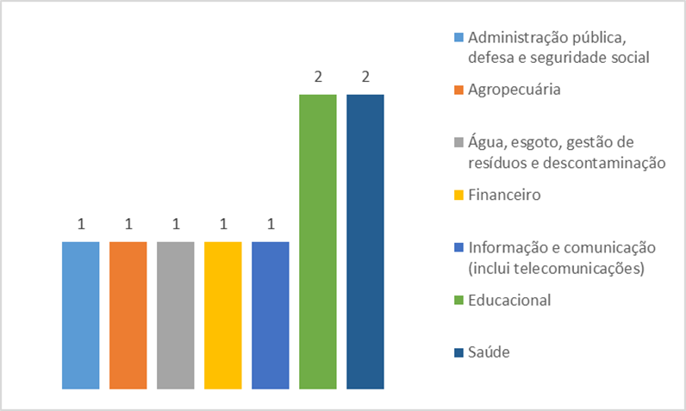
Meta 4 – Descrição da Meta
Foram consideradas aptas nove propostas de startups com aplicações nos seguintes setores:

Slide 12
Meta 4 – Descrição da Meta
Propostas selecionadas.
Proposta | Proponente principal | Empresa
DAIESEB: Digitalização do acervo acadêmico de instituições de ensino superior com base em inteligência artificial e blockchain. | Rafael Escrich | Certisecure
Levery: Plataforma de carteira digital e negociação de ativos tokenizados | Cristiano Policarpo | Wire Labs
Modelagem de aplicações piloto baseadas em NFTs de ciclo preditivo utilizando a plataforma Ledger NFT | Caio S. Florentino | Ledgertec
Rastreabilidade química inteligente: agricultura na era da blockchain | Mônica Vianna | Sollytch

Slide 13
Meta 4 – Equipe Atualizada
Equipe CPQD
Ismael Ávila
Maria Silvina Medrano
Silvia Marion
Glauber Gonçalves
Saul da Rocha
Equipe RNP
Reinaldo Cézar de Morais Gomes

Slide 14
Meta 4 – Entregas Realizadas
Levantamento das iniciativas de startups utilizando blockchain;
Análise dessas iniciativas, considerando a taxonomia definida;
Levantamento bibliométrico das principais publicações científicas sobre blockchain desenvolvidas por pesquisadores vinculados a instituições brasileiras;
Análise e classificação das publicações, considerando a taxonomia definida;
Descrição do processo de seleção de projetos de desenvolvimento das aplicações (academia e startups) ;
Relato inicial das propostas recebidas em resposta às duas chamadas públicas realizadas no âmbito do Projeto Ilíada (para grupos acadêmicos e para startups).

Slide 15
Meta 4 – Entregas Realizadas
Entregáveis
Entregável 4.1 – Segunda versão do relatório da Meta 4.1, incluindo o levantamento do ecossistema das startups.
Entregável 4.2 – Segunda (e última) versão do relatório da Meta 4.2, incluindo o levantamento bibliométrico das publicações mais relevantes de pesquisadores brasileiros ou afiliados a instituições nacionais e as aplicações identificadas nas áreas estratégicas.
Entregável 4.3 – Primeira versão do relatório da Meta 4.3, contendo a descrição do processo de seleção de projetos de desenvolvimento das aplicações; uma análise quantitativa dos projetos (região dos proponentes, o setor econômico das aplicações propostas e as escolhidas) e relato inicial das propostas recebidas

Slide 16
Meta 4 – Entregas Realizadas
Artigo Submetido
Título: Mapeamento do ecossistema brasileiro de blockchain
Simpósio de Revolução Digital 2025 - Centro de Cultura e Eventos da UFSC
26 e 27 de junho de 2025
Florianópolis - SC

Slide 17
Meta 4 – Planejamento até o final do projeto
Entregas
Terceira (e última) versão do relatório 4.1, contendo atualizações dos dados coletados (startups)
Segunda (e última) versão do relatório 4.3, com o relato completo das propostas em desenvolvimento (academia e startups), incluindo:
análise do desempenho das aplicações (KPIs);
testes de validação, incluindo problemas identificados e soluções adotadas;
medidas de segurança implementadas, vulnerabilidades identificadas e a forma como foram mitigadas;
manuais de usuário, guias técnicos e outros documentos relevantes;
códigos fonte;
entre outros.

Slide 18
Meta 4 – Desvios, Pendências e Pontos de Atenção que precisam de alinhamento
Desvios
Data de entrega do relatório 4.3 postergada para 28/2/2026.
Pontos de atenção
A entrega do relatório da Meta 4.3 depende do andamento do desenvolvimento das aplicações. Ainda que até o momento, não tenha havido nenhum desvio nesse desenvolvimento, mas esse risco sempre existe. Por isso, o prazo do relatório pode ser impactado.

Slide 19
Obrigado.

Slide 20
Slides antigos

Slide 21
Meta 3 – Cronograma
Contratação de Bolsistas
Análise da Demanda de P&D
Elaboração do Relatório 3.1
Planejamento 1ª Rede Distribuída
Contratação de Infraestrutura inicial
Participação no Relatório 1.2
Análise de Ferramentas e PoCs
Fev | Mar | Abr | Mai | Jun | Jul | Ago | Set | Out | Nov | Dez

Slide 22
Meta 3 – Cronograma
Fev | Mar | Abr | Mai | Jun | Jul | Ago | Set | Out | Nov | Dez
Análise da Demanda de P&D
Plataformas de Interesse
Elaboração do Relatório 3.1
Iniciativas RNP e CPqD
Plataformas Blockchain Hyperledeger
Proposta 1ª Rede Blockchain Ilíada

Slide 23
Meta 3 – Cronograma
Fev | Mar | Abr | Mai | Jun | Jul | Ago | Set | Out | Nov | Dez
Planejamento 1ª Rede Distribuída
Baseado na rede Besu IDD
Demandas M5 + Piloto distribuído
Contratação de Infraestrutura inicial
Console de VMs limitado
Participação no Relatório 1.2
Governança de Redes Blockchain

Slide 24
Meta 3 – Cronograma
Análise de Ferramentas e PoCs
Planejamento do Ambiente Distribuído
Implantação da 1ª Rede Distribuída
Elaboração do Relatório 3.2
Análise da Demanda de P&D
Ambiente de Instanciação – M2/M3
Documentação e Modelo de Adesão
Abr | Mai | Jun | Jul | Ago | Set | Out | Nov | Dez

Slide 25
Meta 3 – Cronograma
Abr | Mai | Jun | Jul | Ago | Set | Out | Nov | Dez
Análise de Ferramentas e PoCs
Hyperledger Bevel
Planejamento do Ambiente Distribuído
RNP + Atividade CPqD + M2/M3
Implantação da 1ª Rede Distribuída
RNP + CPqD
IFBA, UFPA, UFPI, PUC-Rio

Slide 26
Meta 3 – Cronograma
Abr | Mai | Jun | Jul | Ago | Set | Out | Nov | Dez
Elaboração do Relatório 3.2
Implantação da 1ª Rede Distribuída
Análise da Demanda de P&D
M2.2 para rede distribuída, M4, M5
Ambiente de Instanciação – M2/M3
Ambiente para a rede distribuída
Integração M2/M3

Slide 27
Meta 3 – Cronograma
Ambiente de Instanciação – M2/M3
Administração
Portal
“Orquestração”
Back-end
Fabric
Samples
Bevel
Fabric Operator
Outros
Automação
Blockchain 1
Blockchain
Blockchain 2
Blockchain 3
Computação
Org1
Org1
Org1

Slide 28
Meta 3 – Cronograma
Jun | Ago | Set | Out | Nov | Dez | Jan | Fev
Documentação e Modelo de Adesão
Manuais de criação das redes Blockchain
Política de adesão
Política de uso

